Slide 1
제안 발표 초안(개별 준비)
‘서울시 음주운전 사고 분석을 통한 맞춤형 단속 및 예방 정책’

Slide 2
목차
서론
EDA
데이터설명
데이터 전처리
분석기법 및 결과
결론
개선안

Slide 3
서론
공모 배경
일본에 비해 7배 가량의 높은 음주운전 적발 건수 등 서울시 음주운전에 대한 경각심을 높이기 위한 대책이 필요함
분석 목표
서울시의 음주운전과 관련된 요인들을 확인하고 여러 분석방법을 이용하여 결과를 해석 후 맞춤형 단속 예방 정책 제안
기대 효과
부산과 같이 음주운전 취약지역과 사고 빈발 지역에서의 집중 단속으로 음주운전 발생량 감축
선정 이유
음주운전에 대한 위험성관련 현 기사
분석기법이 클러스터링부터 회귀, 랜덤포레스트 등 다양한 방식을 적절하게 활용함
다만 클러스터링과 상관분석으로 얻은 결과를 예측함수로 이끌어내지 못했다는 점이 아쉽게 느껴져 이를 보완하는 것을 기대해 봄

Slide 4
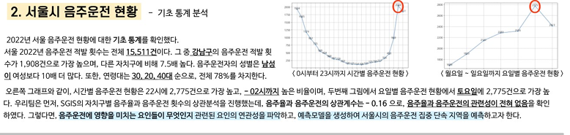
EDA
: 추후 Y-data profiling 과 같은 autoEDA를 사용하여 기술통계 추가 보완

Slide 5
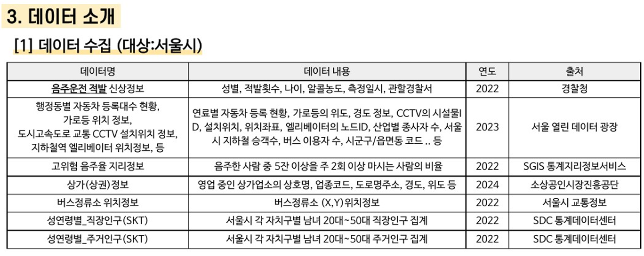
데이터 수집
추후 음주 운전 사고 데이터를 추가할 경우, 형성된 예측 모델과 비교하는 방향으로 고려. 해당 지역의 단속의 필요성 강조하는 결론으로 도출가능(예측모델 변수로 들어가기에는 사고 데이터는 종속변수(predictor)에 속함)
자치구를 기준으로 데이터를 변환하고 가공하였는데 이에 대해서 정확도가 떨어질 수 있으며 행정동 기준으로 데이터 변환하기에는 데이터 수집을 다시 번복해야 함.
음주운전데이터가 관할경찰서(자치구) 기준 데이터라 행정동으로 파악하게 현 데이터로는 어려움
또한 cctv, 지하철, 버스정류소 위치정보등 위치정보가 위도,경도 등 이에 대해 자치시 or 행정동으로 분류하는 과정이 필요해 보임

Slide 6
변수 설명(추후 채워야 함)
데이터명 | 데이터 내용 | 연도 | 출처
데이터 수집
데이터 셋을 두개를 만들어야 함
Cctv,지하철역, 버스정류장 데이터를 다루른 공간적 요인의 데이터셋
시간, 연령,모르겠어여ㅠㅠㅠㅠ
(기존 수상작과 약간의 다른 데이터를 사용하여 이에 대한 언급 필요)

Slide 7
데이터 전처리
서울시 자치구별 CCTV, 가로등, 음식점 및 주점, 주차장 소유 자동차 수, 버스 정류소 및 지하철 역 등 속한 행정동의 평균값으로 산출
CCTV, 가로등, 버스 정류소 및 지하철의 ‘위경도 데이터’를 기준으로 경곗값 구분
음식점 데이터 분류명 필터링을 통해 ‘비주점‘ 제외
서울시 자치구별 음주운전 단속 및 사고건수 집계
신사동 등 중복된 행정동명으로 발생한 결측치 경우, 평균값으로 처리
조건별(요일별, 월별, 연령별, 시간대별) 음주운전 적발 비중 집계
자치구 기준 데이터 병합
: 그렇다면 음식점이라면 주류를 판매하되 음식점으로 분류되는 건가?

Slide 8
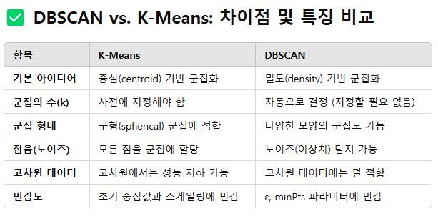
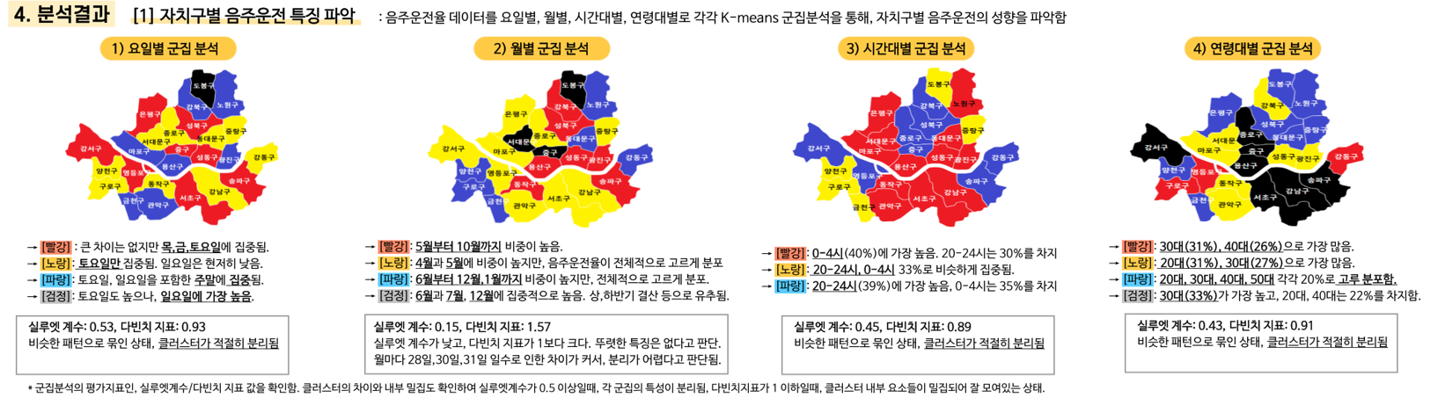
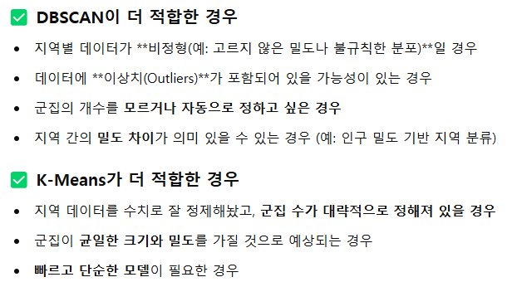
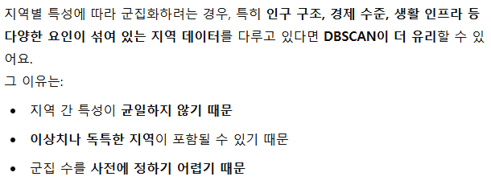
분석기법(모델링) 및 결과
클러스터링(K-means): 음주운전 적발 건수를 요일별, 연령대별 등 음주운전의 특성 확인
: 공간적 위험도 지도(GIS 시각화)를 통해 클러스팅 결과를 제공하여 공간적 인과관계를 잘 드러냄(선정이유에서 언급하기 좋을 듯)
요일별 분석에서 2022년 공휴일을 전부 고려해서 공휴일을 기타로 따로 분류시킴
K-mean과 DBSCAN을 모두 수행하여 성능 비교

Slide 9
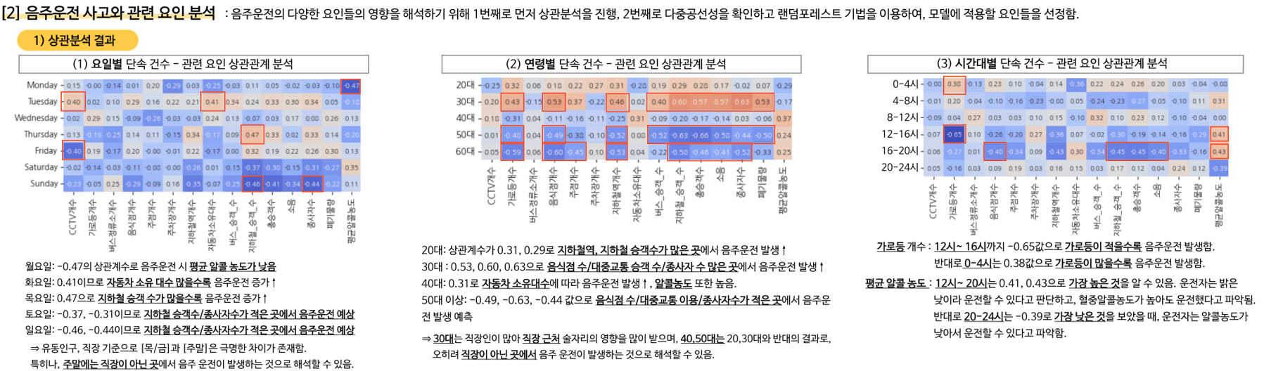
분석기법(모델링) 및 결과
2. 상관분석: 음주운전과 각 요인 변수들(CCTV, 음식점 등)의 관계를 확인하고, 어떤 요인으로 음주운전이 발생하는지 파악
요인분석을 넘어서 상관분석을 통해서 시간과 공간을 모두 고려할 수 있는 파생변수를 생성
시간대별 단속 건수가 앞서 기술 통계 결과(22~ 02시간대가 높은 알코올농도)와 상이하게 나옴(재분석필요)

Slide 10
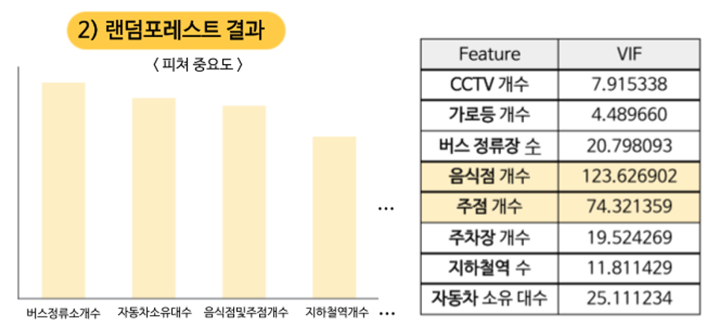
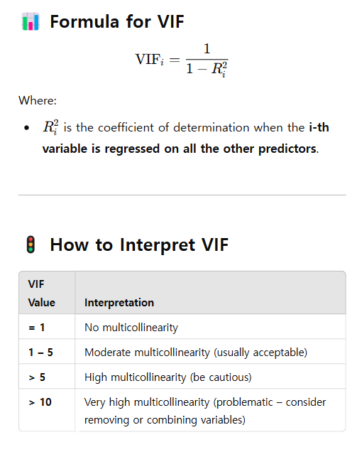

분석기법(모델링) 및 결과
3. 랜덤 포레스트 : 최종적인 회귀모델에 사용될 요인을 선정하기 위해서 실행 후, 피처 중요도 파악
모델에 사용될 요인들이 모두 공간관련 요인들로 시간관련 요인들은 배제함
multicollinearity를 나타내는 VIF값이 높게 나와 이에 대한 해결책으로 feature를 일부 합치고 특정 변수들을 선정하였는데 이를 대체할 수 있는 해결책이 필요함
-> PCA(해석이 어렵지 않나?)

Slide 11
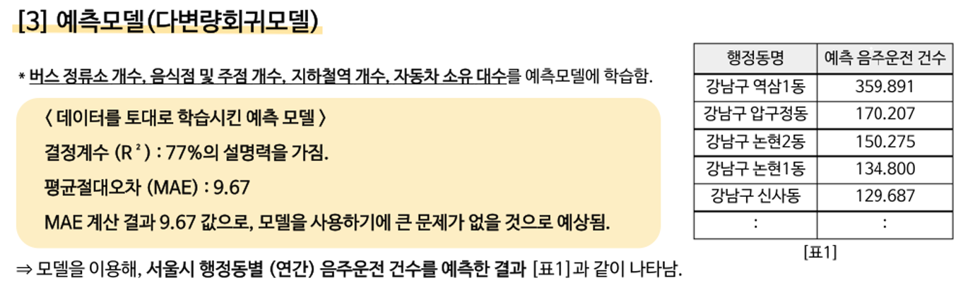

분석기법(모델링) 및 결과
4. 다변량 회귀분석: 여러 결과(종속변수)들이 여러 원인(독립변수)들에 의해서 어떻게 영향을 받는지, 음주운전 발생 예측 모델 생성
여러 모델을 비교분석하는 앙상블 기법을 활용하여 성능을 개선(XGboost)
딥러닝인 경우 하이파라미터를 실험하여 최고의 성능을 도출하도록 함
의문점으로 예측 결과인 표1은 행정동명에 따른 예측 음주운전 건수를 계산하였는데 해당 모델에 사용한 feature는 4개(버스 정류소 개수, 음식점 및 주점 개수, 지하철역 개수, 자동차 소유 대수)인데 이에 대한 도출이 어떻게 나온 건지 궁금함

Slide 12
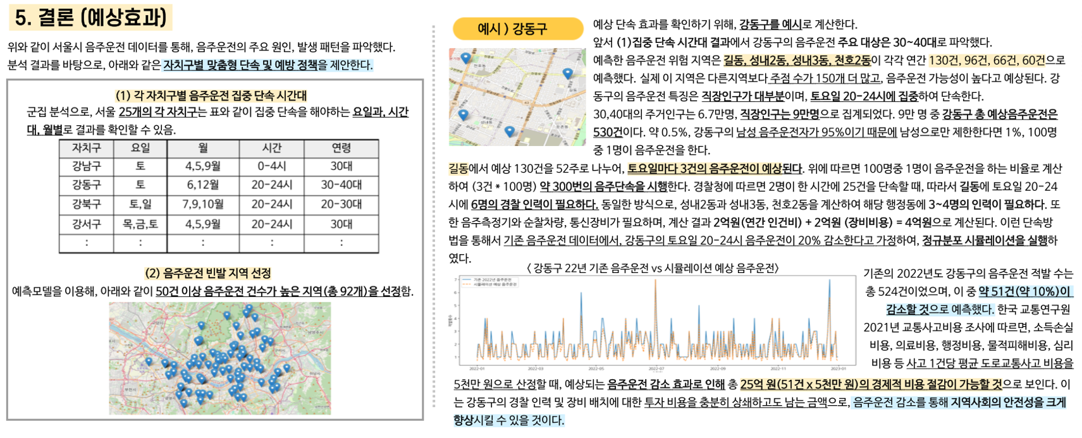

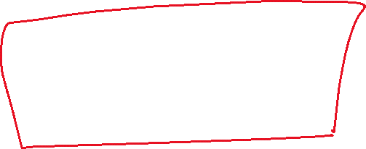
결론
공모전 수상작은 공간적 요소로 예측모델을 만들고 시간 요소로 클러스터링하여 두가지 타입으로 결론을 작성하였는데, 추후 클러스터링과 상관분석을 기반으로 시간과 공간을 포괄하는 예측 함수로의 발전을 기대해봄
예측모델에 지역과 시간에 따른 모델로 수정할 경우 결과에 대한 시각화 방법 고안

Slide 13
개선안
데이터 수집
데이터 전처리
분석 및 모델링
시각화
지난 개선안 방면 고득점받은 제안발표를 분석한 결과, 추후 개선안 작성 시 각 섹션별로 개선사항을 준비하는 게 좋을 듯 싶음.

